Slide 1
❄️✨
❄️
☀️💨 → 🔥
춥지만 신재생활발 가스 수요 ?
🤔
이렇게 추운데 가스가 왜 안 나가지?

Slide 2
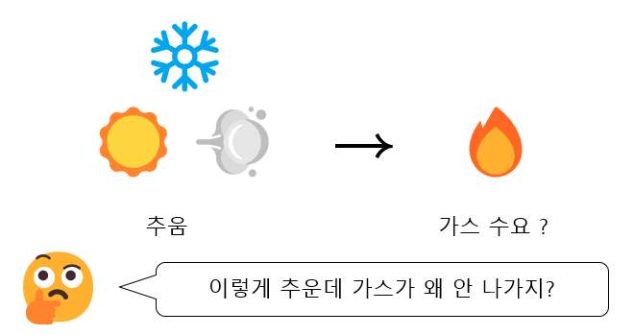
❄️
☀️💨 → 🔥
❄️ → 🔥
추움 가스 수요↑
춥지만 신재생활발 가스 수요 ?
😎
🤔
추운 날이니 가스물량이 많겠구만!
이렇게 추운데 가스가 왜 안 나가지?

Slide 3
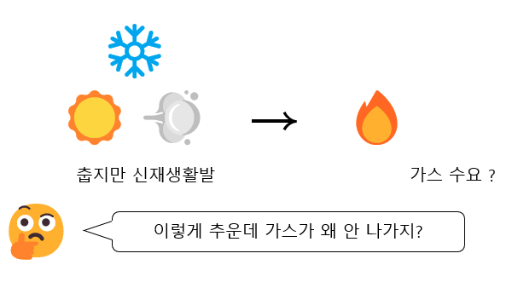
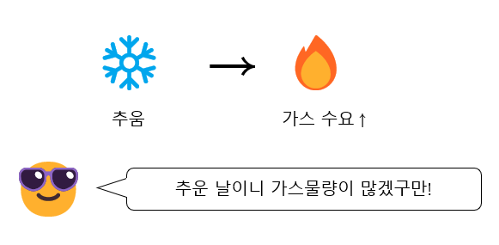
과거
현재
❄️ → 🔥
추움 가스 수요↑
😎
추운 날이니 가스물량이 많겠구만!

Slide 4
과거
현재

Slide 5
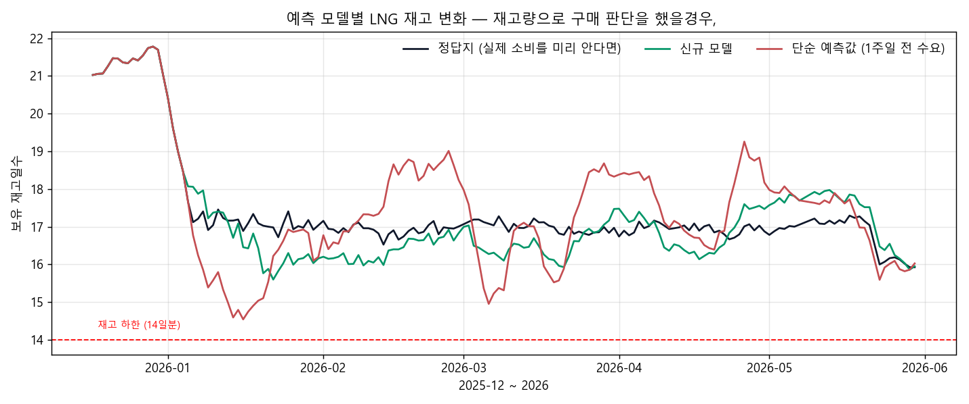
A
B

Slide 6
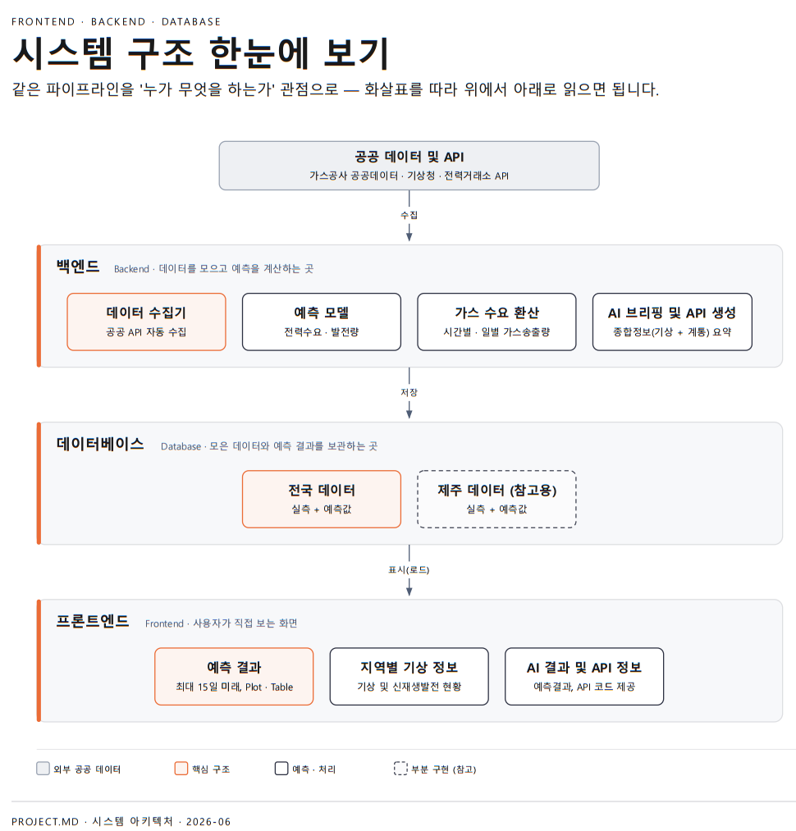
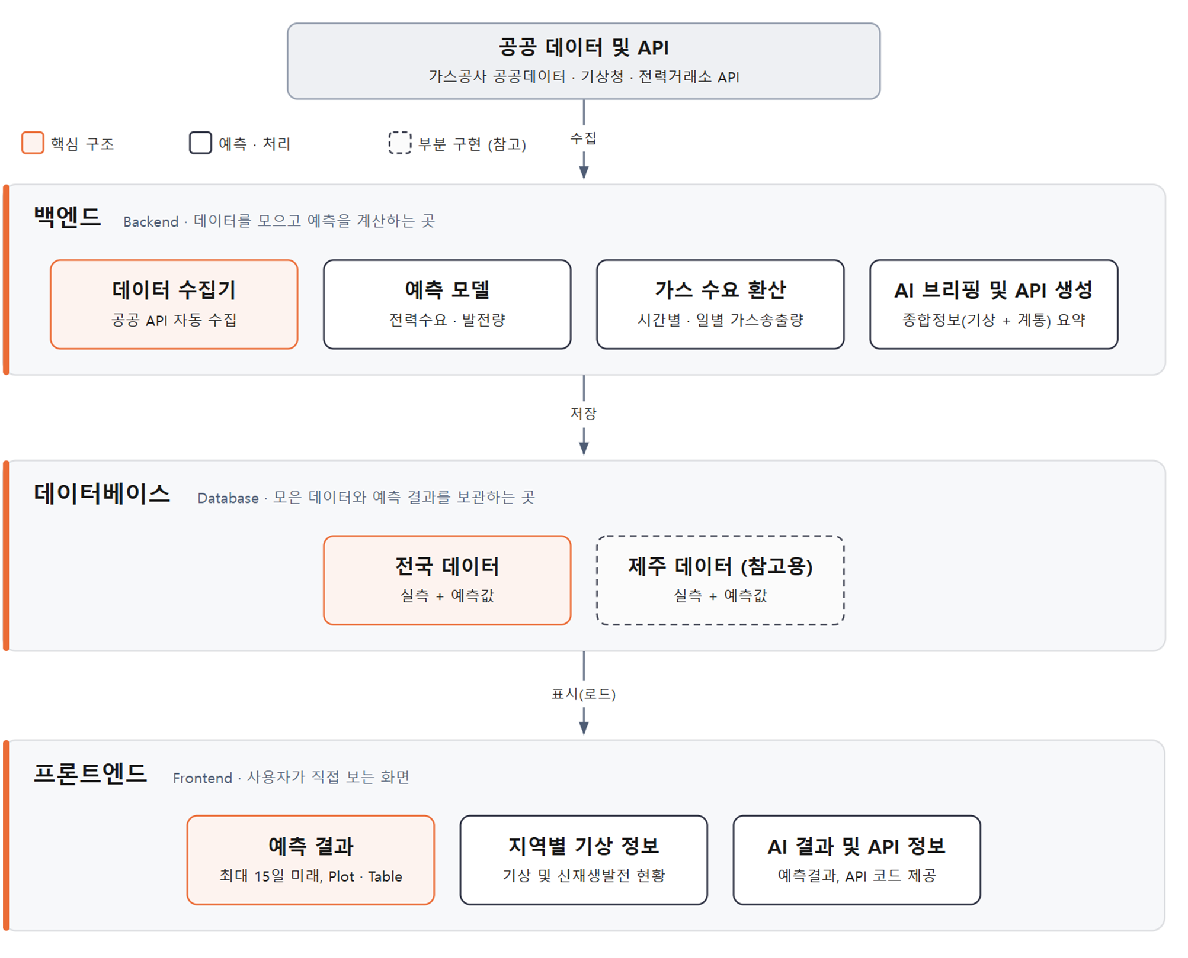

Slide 7
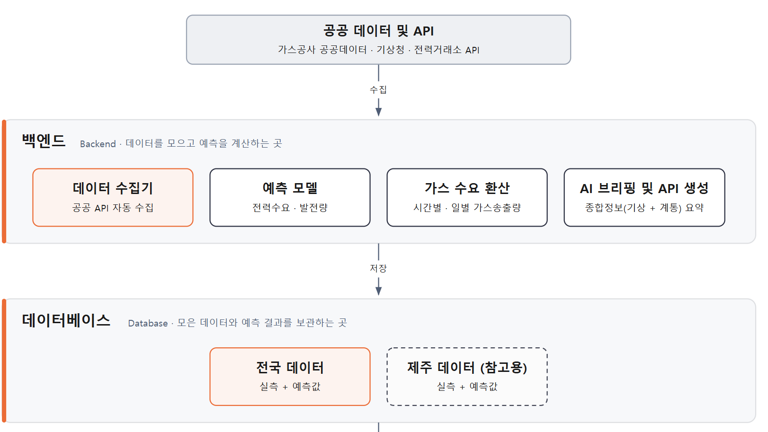


Slide 8
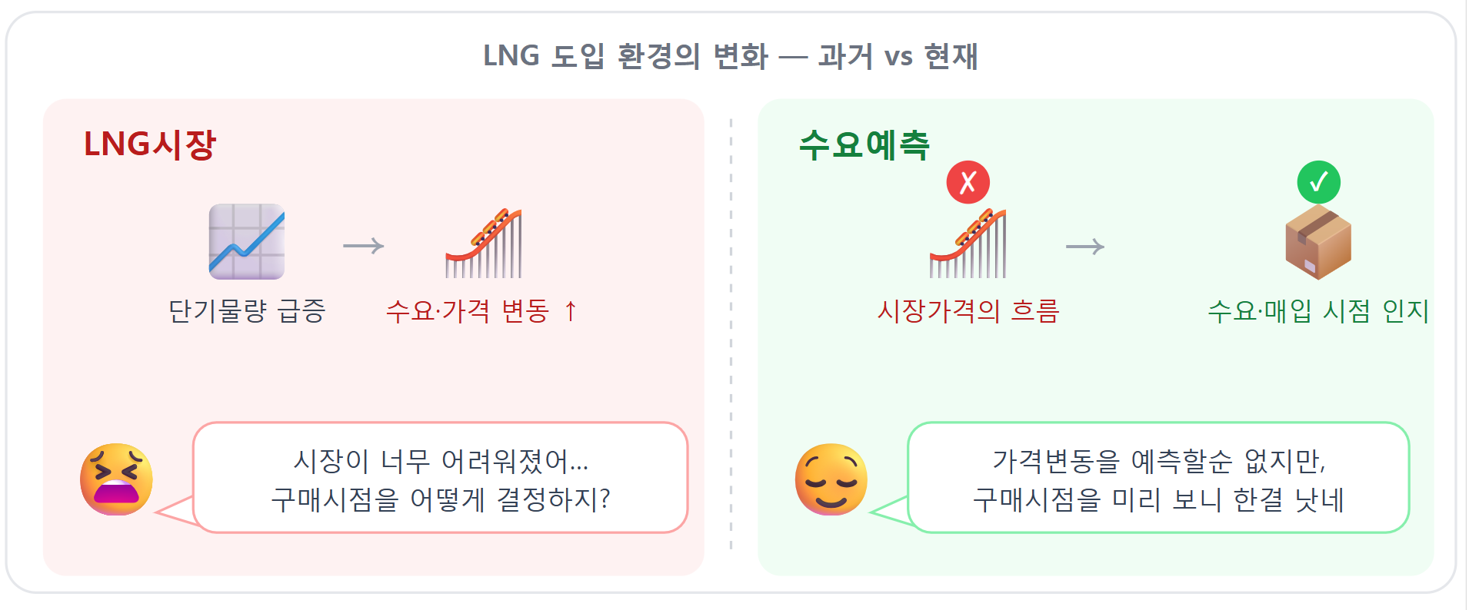

Slide 9
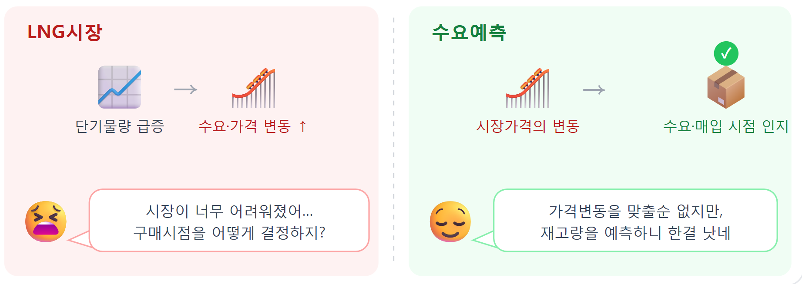

Slide 10
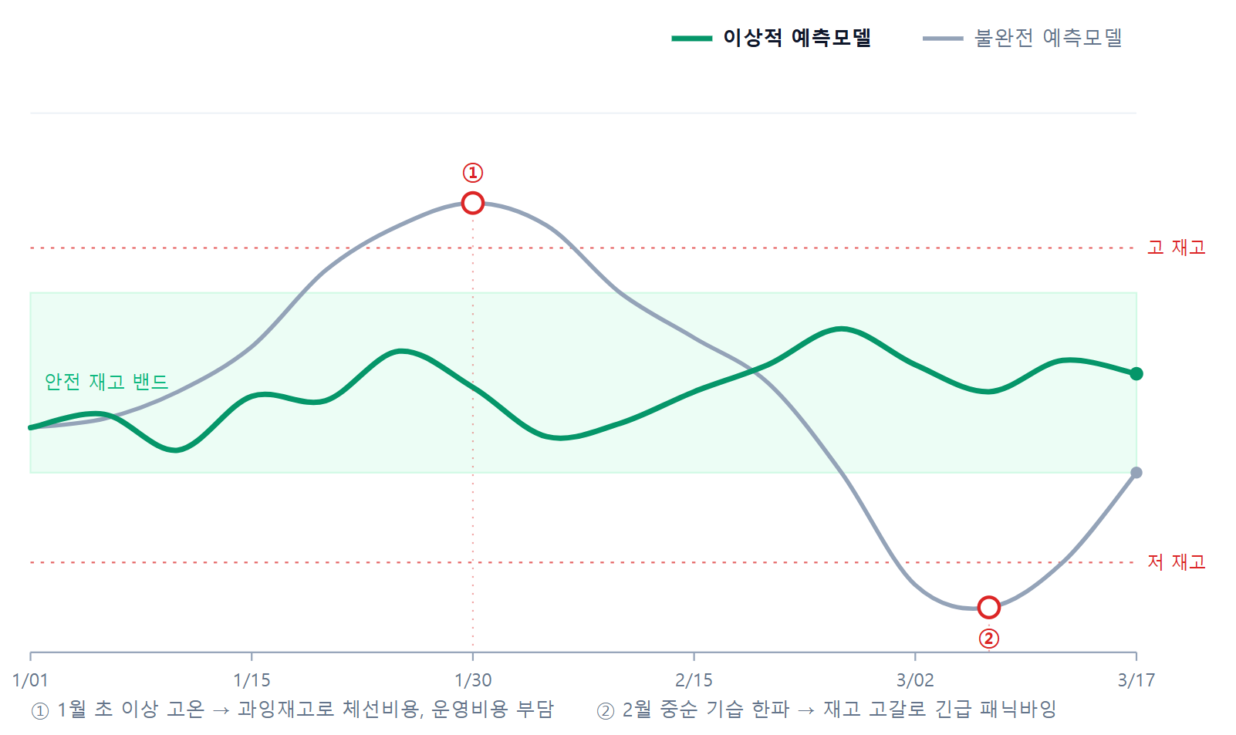

Slide 11
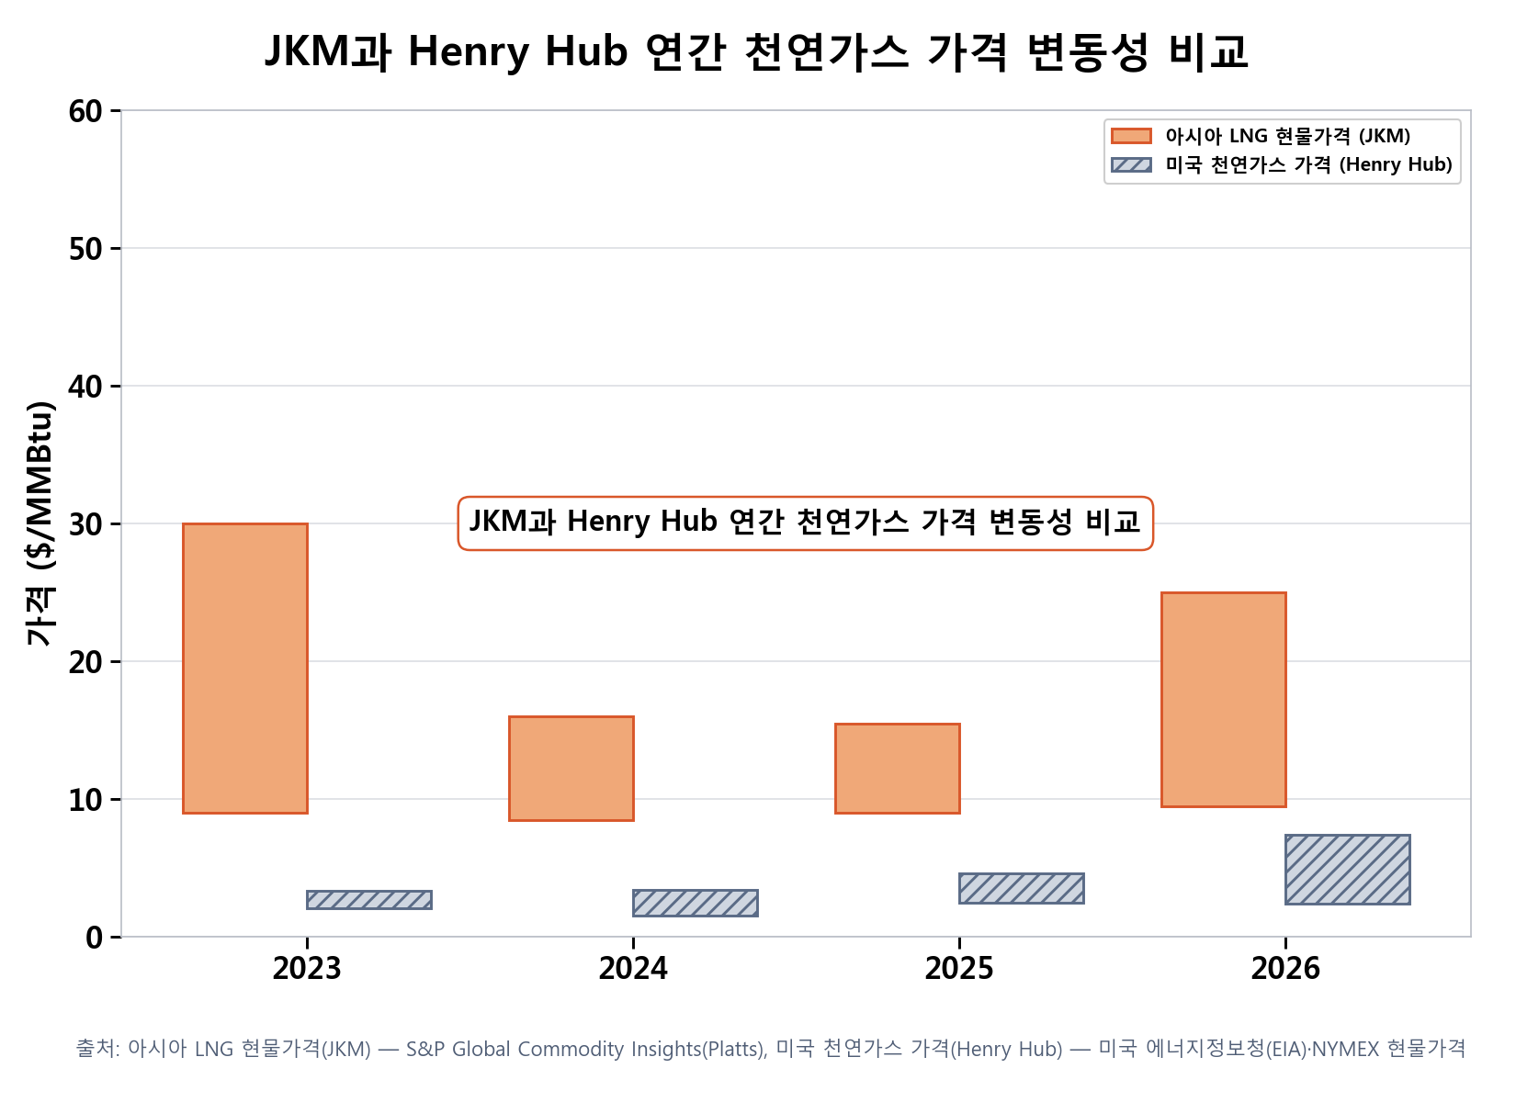
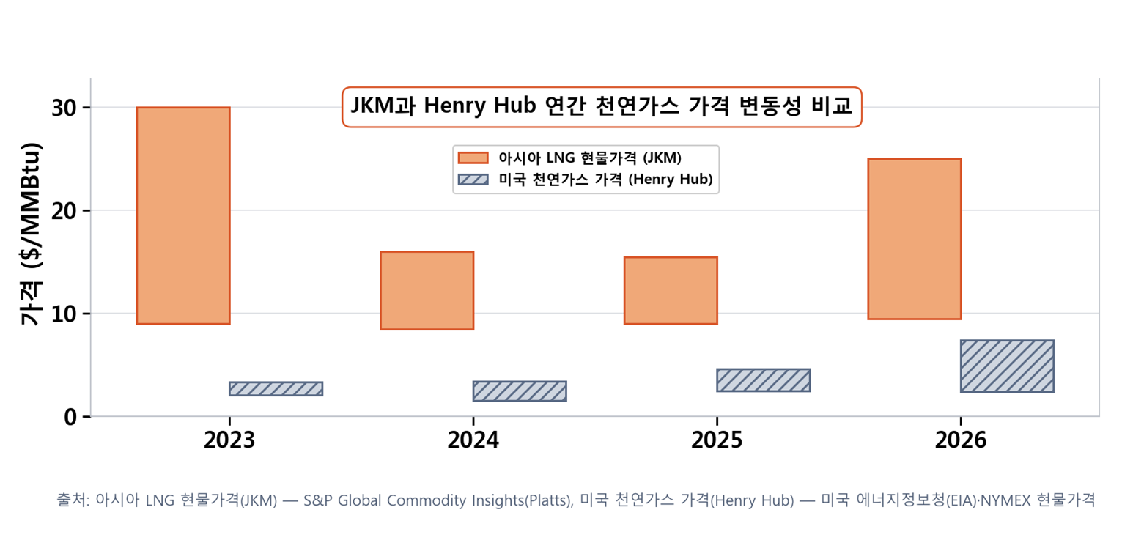

Slide 12
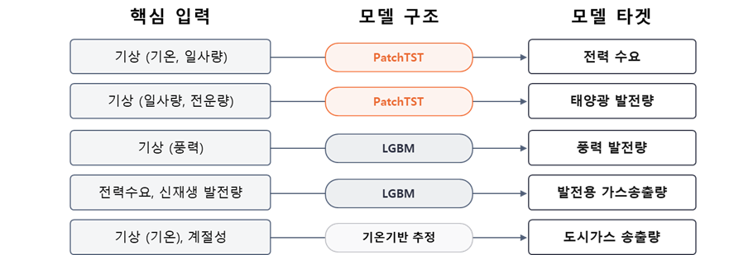
PatchTST(시계열 예측에 특화된 딥러닝 모델), LGBM(트리 기반 기계학습 모델), 기온기반 추정(기온과 계절성 분석)

Slide 13


Slide 14
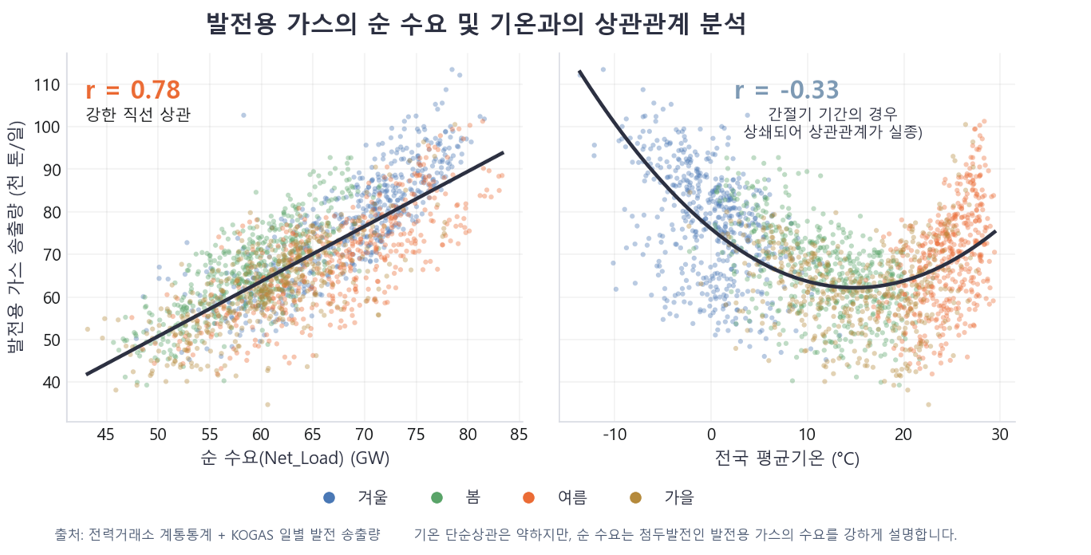
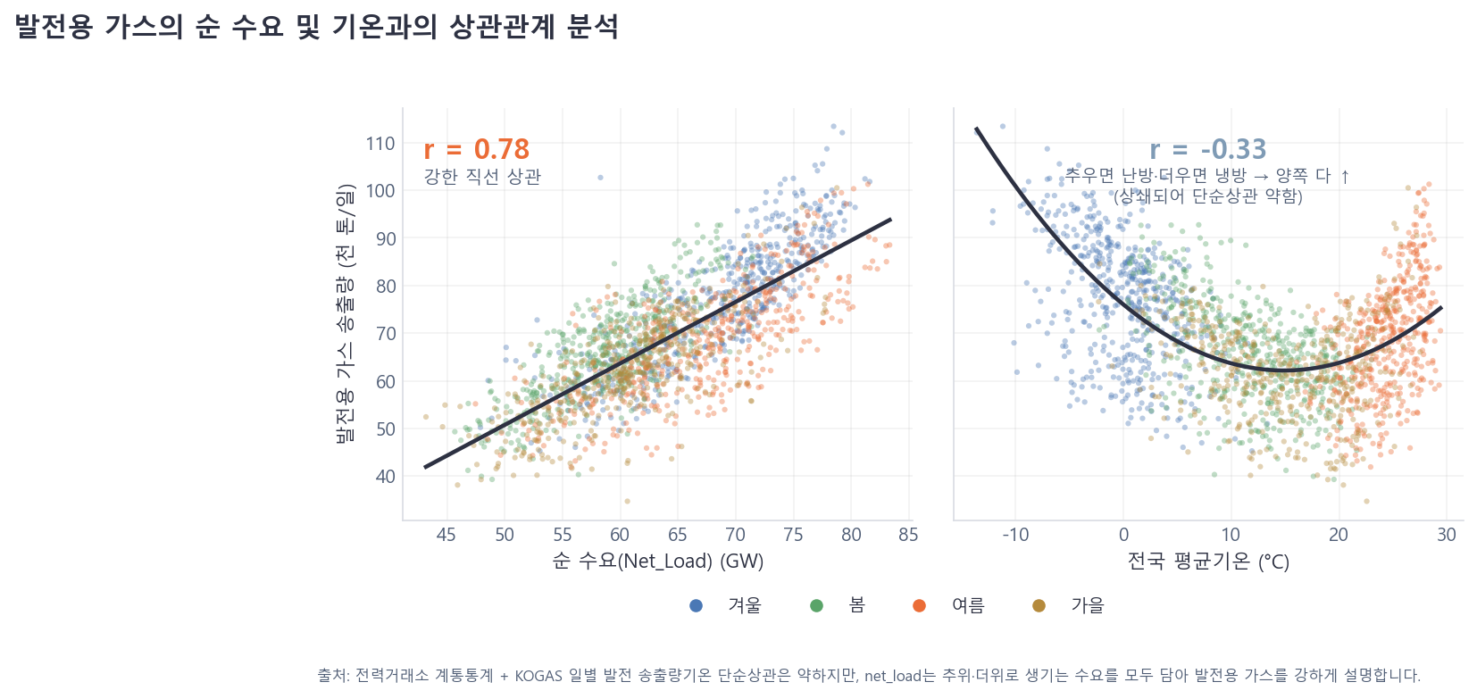
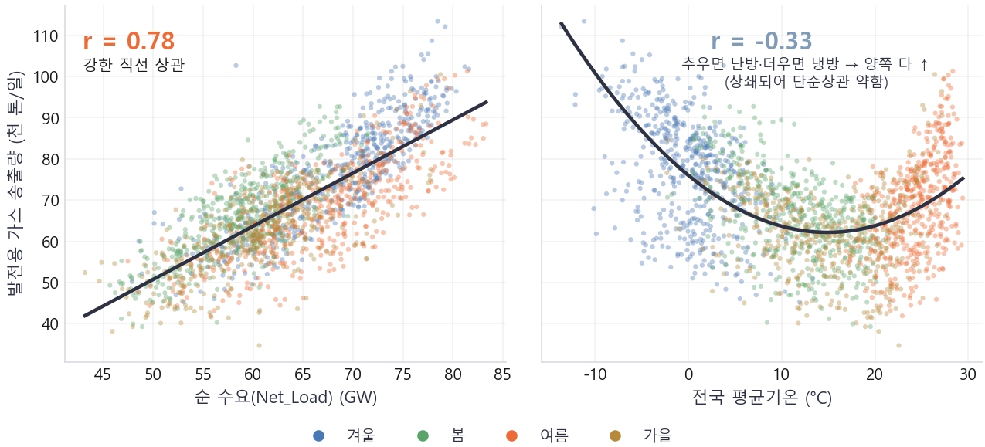
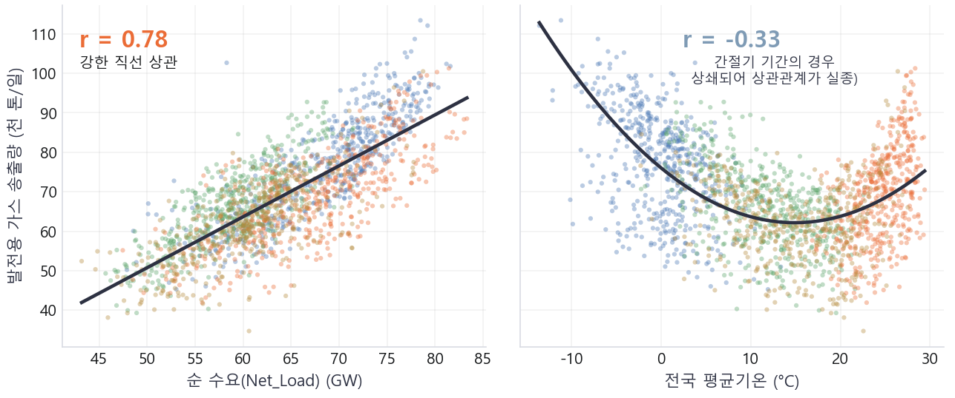


Slide 15

발전용 가스의 순 수요 및 기온과의 상관관계 분석
도시가스 판매량의 계절성과 기온과의 상관관계 분석

Slide 16
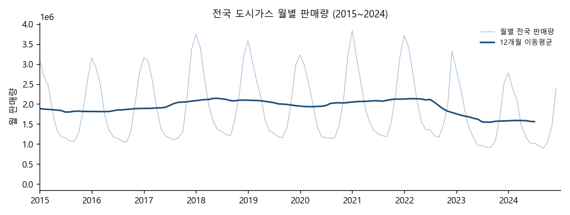
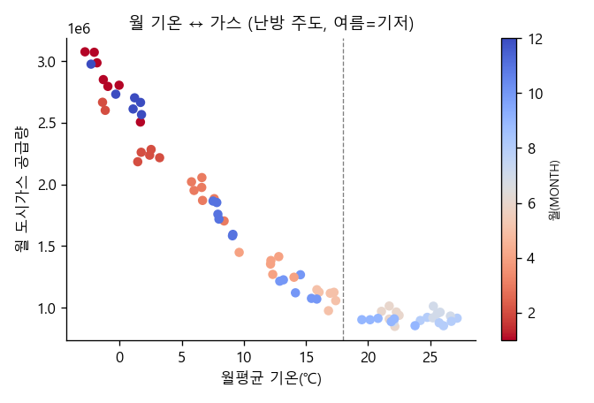

Slide 17
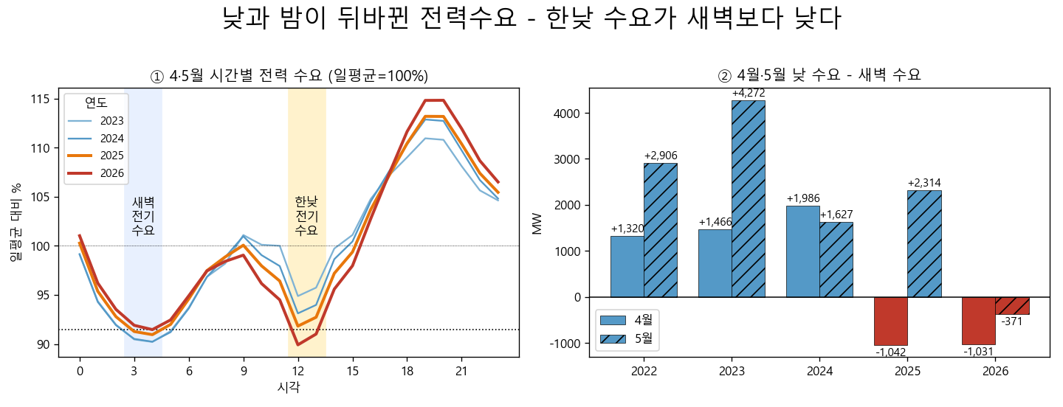

Slide 18
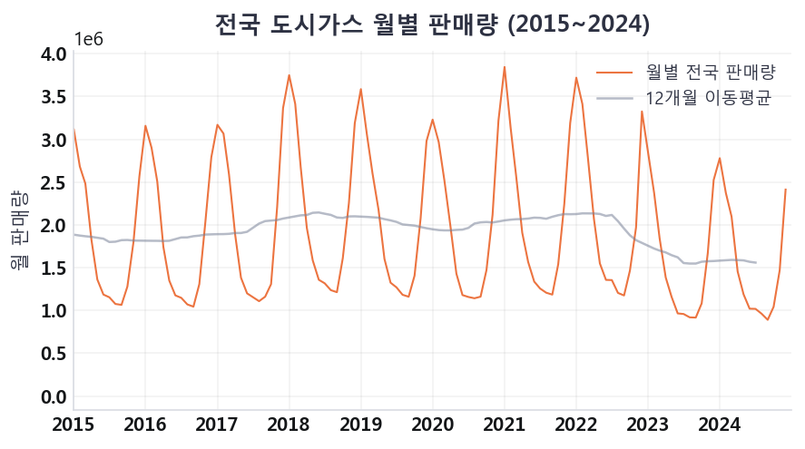
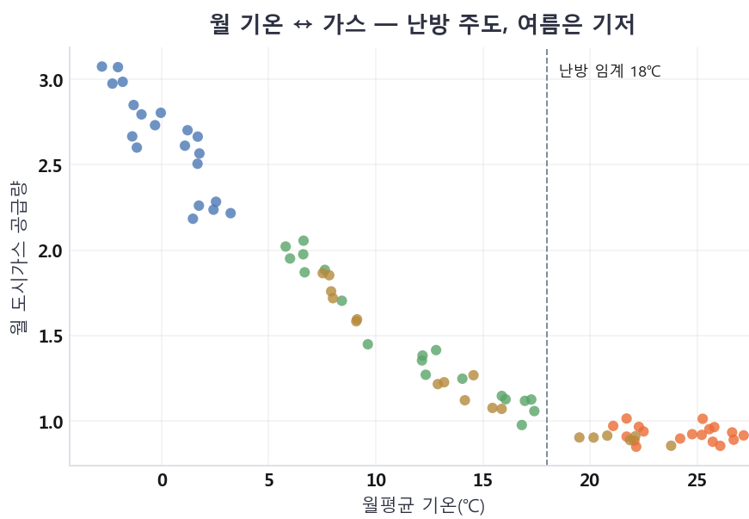

Slide 19
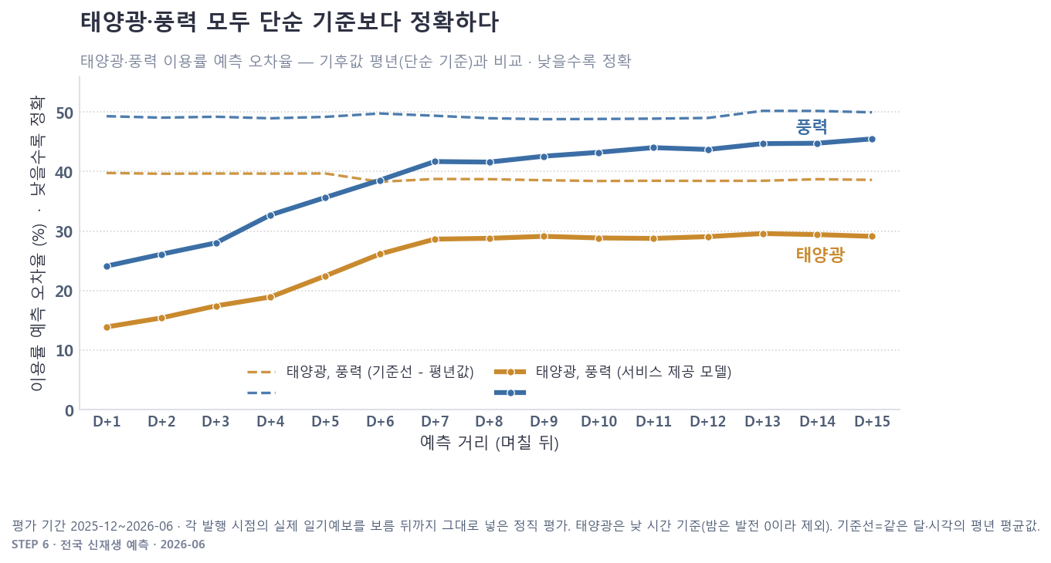


Slide 20
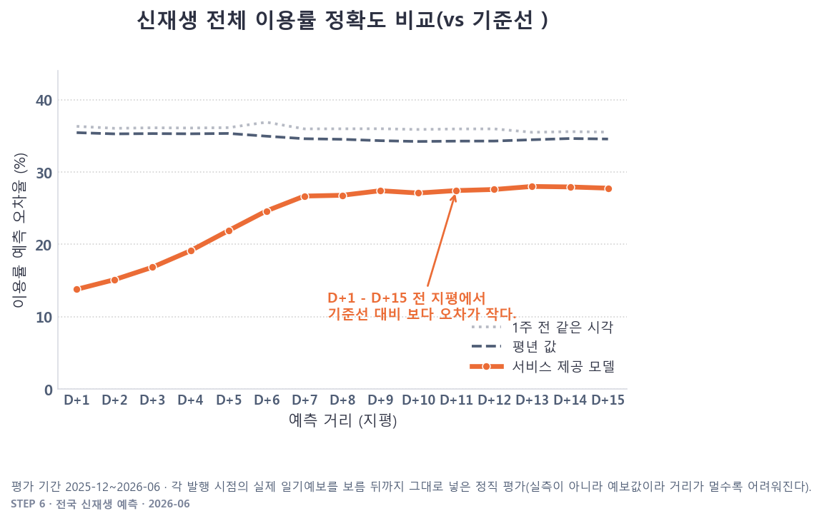
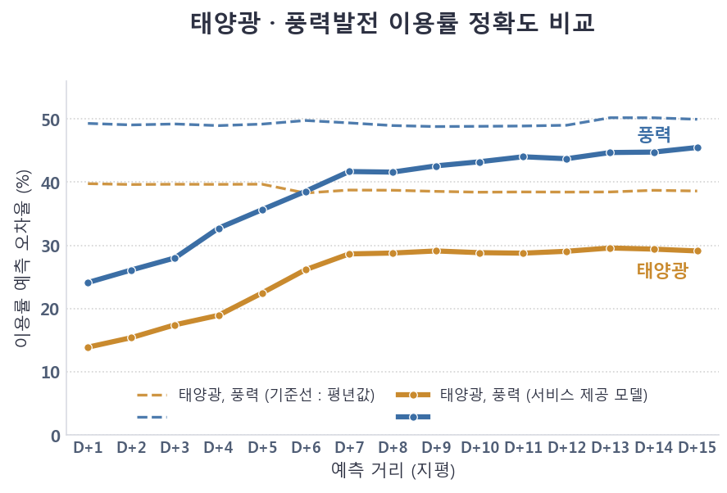

Slide 21
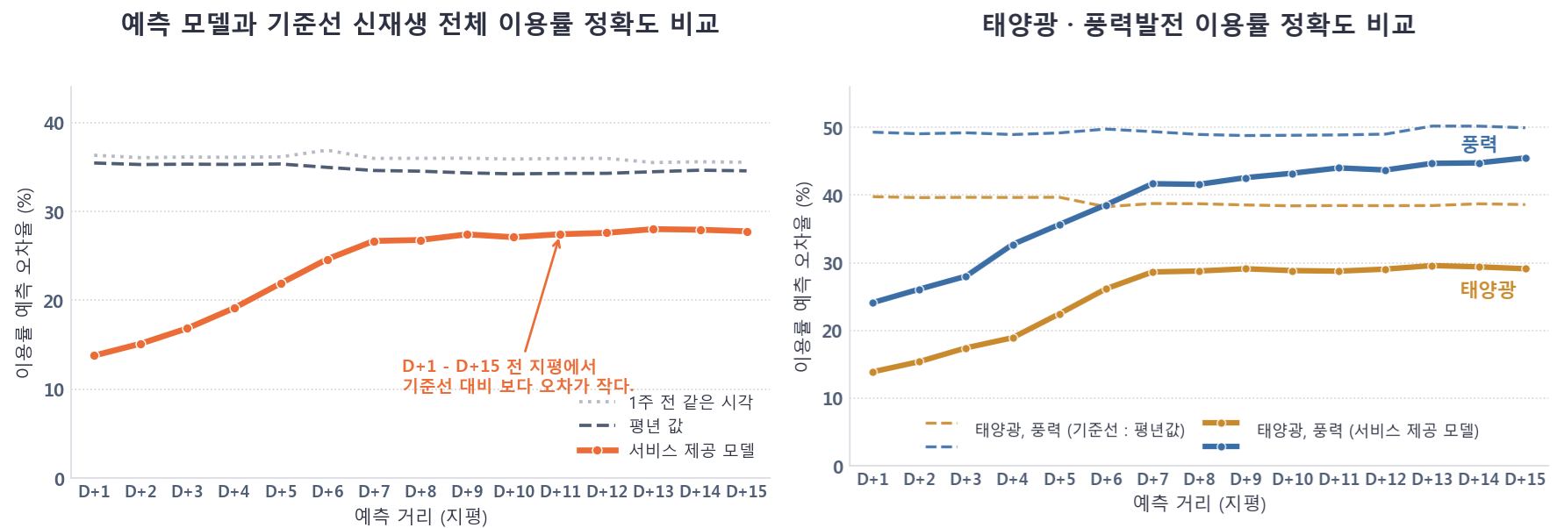

Slide 22
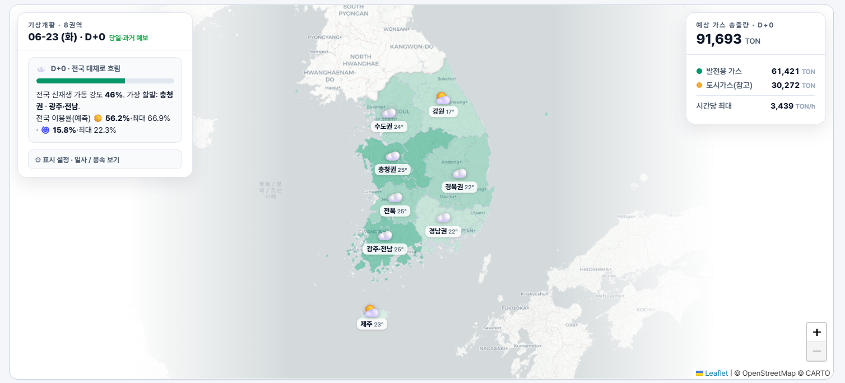

Slide 23
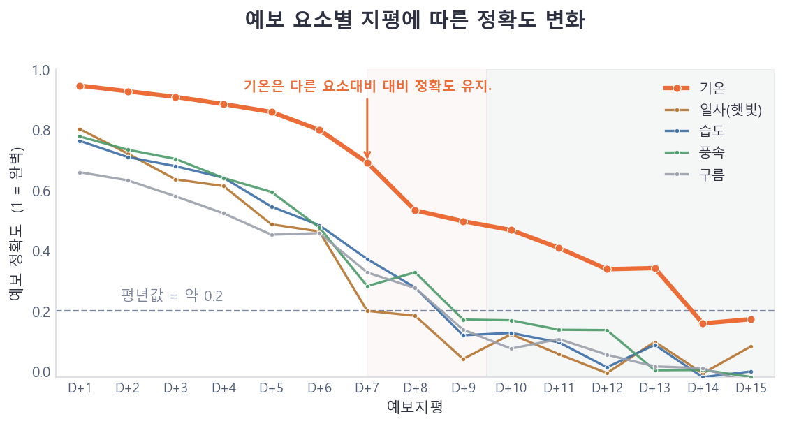

Slide 24



Slide 25


Slide 26
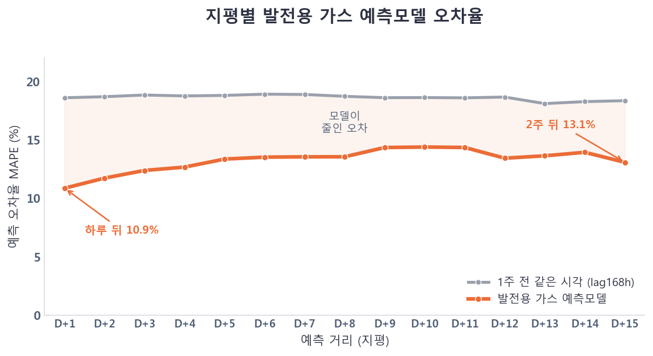

Slide 27
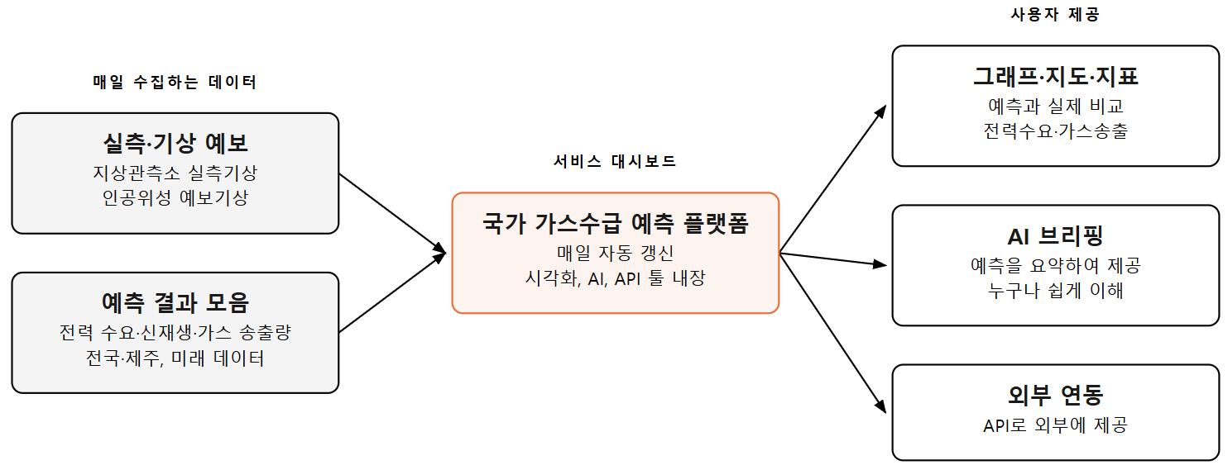

Slide 28
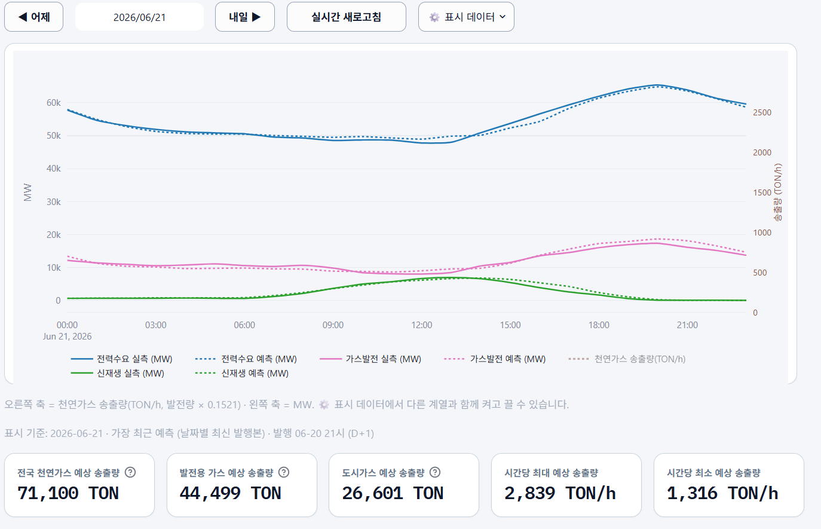

Slide 29
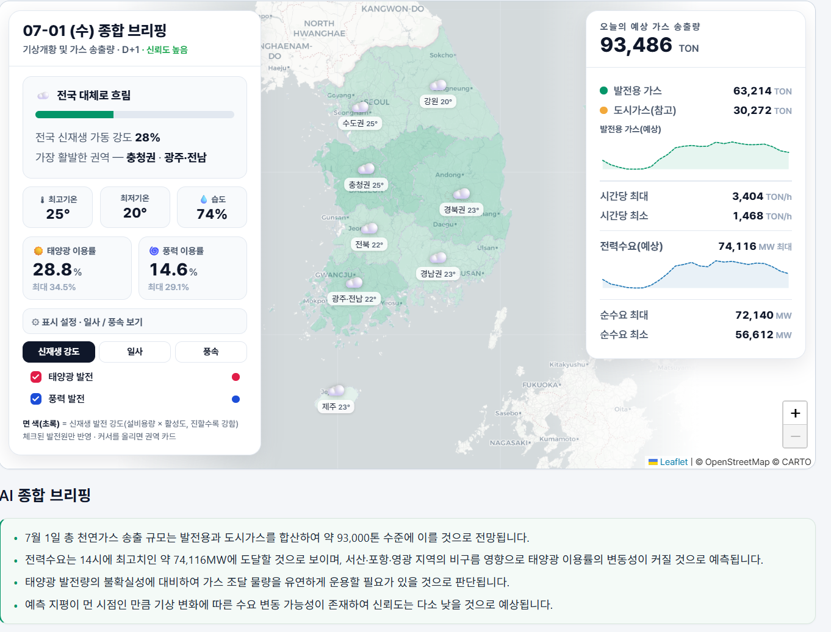

Slide 30
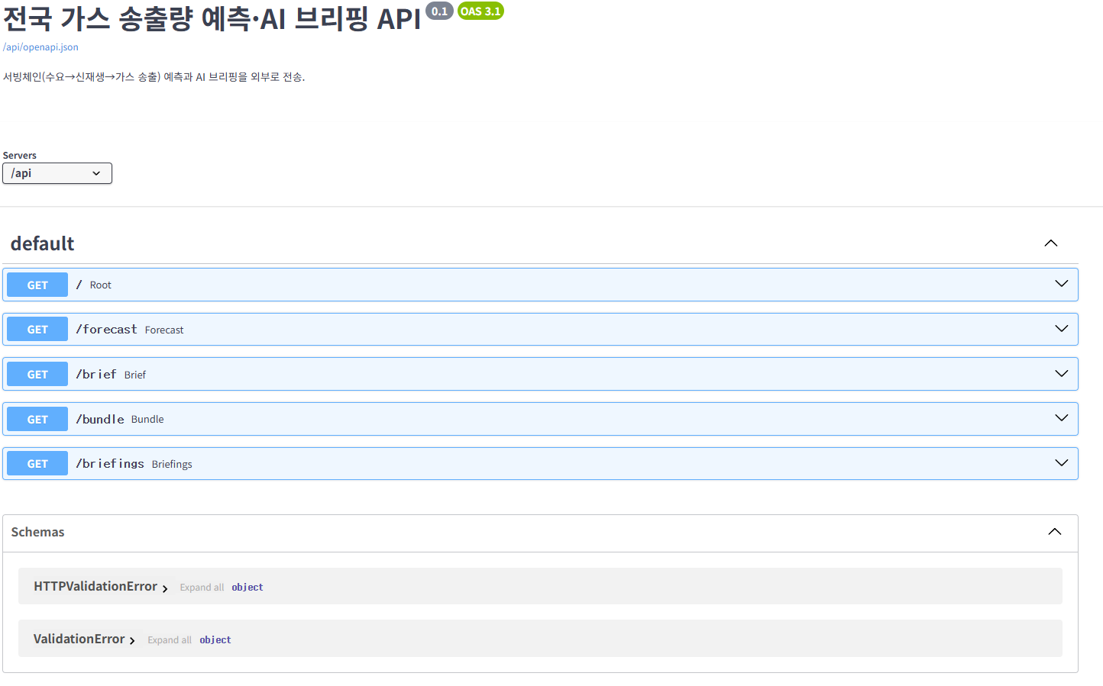

Slide 31
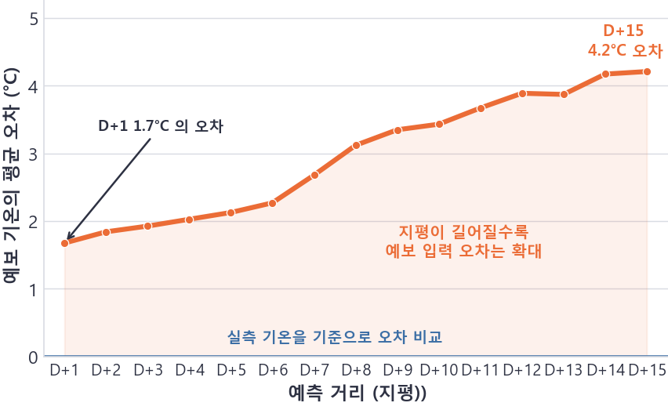
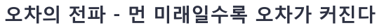

Slide 32
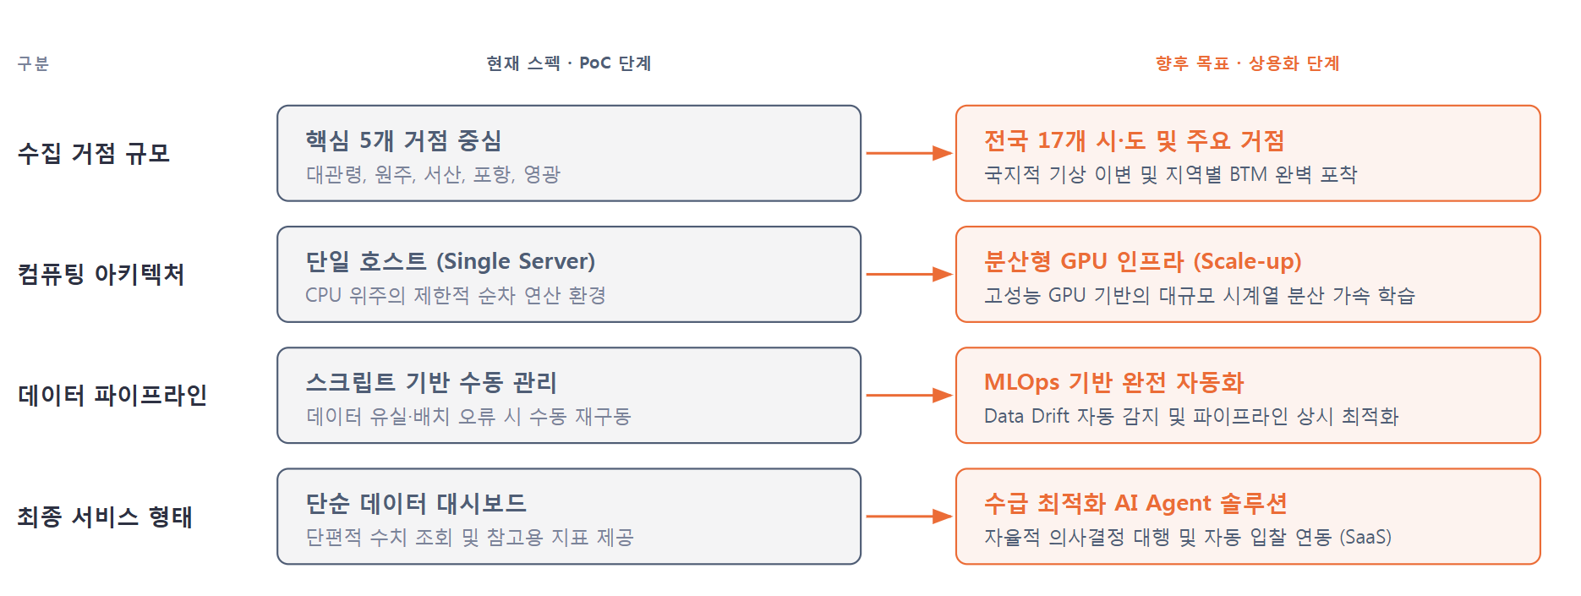

Slide 33
